Slide 1
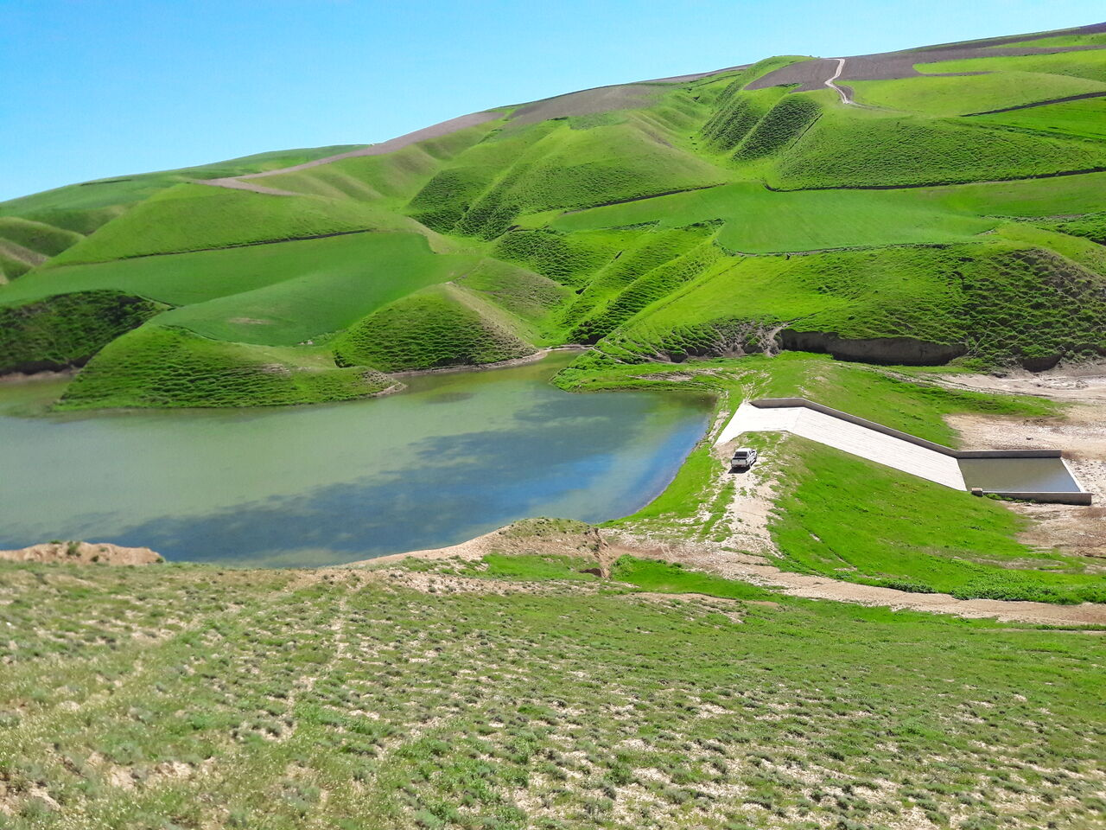
شانزدهمین همایش ملی علوم و مهندسی آبخیزداری ایران (آبخیزداری و توسعه پایدار)
17 و 18 اسفندماه 1400 دانشکده کشاورزی دانشگاه شیراز
16th National Conference on Watershed Management Sciences and Engineering of Iran (Watershed Management & Sustainable Development)

Slide 2
شانزدهمین همایش ملی علوم و مهندسی آبخیزداری ایران (آبخیزداری و توسعه پایدار)
17 و 18 اسفندماه 1400 دانشکده کشاورزی دانشگاه شیراز
16th National Conference on Watershed Management Sciences and Engineering of Iran (Watershed Management & Sustainable Development)

Slide 3
شانزدهمین همایش ملی علوم و مهندسی آبخیزداری ایران (آبخیزداری و توسعه پایدار)
17 و 18 اسفندماه 1400 دانشکده کشاورزی دانشگاه شیراز
16th National Conference on Watershed Management Sciences and Engineering of Iran (Watershed Management & Sustainable Development)
عنوان مقاله:32 B Titr
ارائه دهنده: B Titr 28
مشخصات سازمانی:B Titr 28
پست الکترونیکی: Times New Roman 20
در کادر مربوطه حتما عکس فرد ارائه دهنده الصاق گردد.

Slide 4
شانزدهمین همایش ملی علوم و مهندسی آبخیزداری ایران (آبخیزداری و توسعه پایدار)
17 و 18 اسفندماه 1400 دانشکده کشاورزی دانشگاه شیراز
16th National Conference on Watershed Management Sciences and Engineering of Iran (Watershed Management & Sustainable Development)
مواد و روش ها
این قسمت حداکثر یک اسلاید بوده و لطفا به صورت واضح و صریح به روش اصلی کار با استفاده از اشکال وفلوچارت پرداخته شود و اگر پژوهش مطالعه موردی باشد، منطقه مورد مطالعه فقط با یک نقشه معرفی گردد.
فونت: B Lotus 24
ارائه دهنده:
عنوان مقاله:

Slide 5
شانزدهمین همایش ملی علوم و مهندسی آبخیزداری ایران (آبخیزداری و توسعه پایدار)
17 و 18 اسفندماه 1400 دانشکده کشاورزی دانشگاه شیراز
16th National Conference on Watershed Management Sciences and Engineering of Iran (Watershed Management & Sustainable Development)
نتایج، بحث و جمع بندی
در این قسمت حتی الامکان سعی شود از اشکال، نمودارها، جداول و.. به جای جملات و عبارات برای بیان نتایج و بحث استفاده گردد. لطفا فقط نتایج مهم و کاربردی ارائه شود. این قسمت حداکثر 3 اسلاید خواهد بود.
فونت:B Lotus 24
ارائه دهنده:
عنوان مقاله:

Slide 6
شانزدهمین همایش ملی علوم و مهندسی آبخیزداری ایران (آبخیزداری و توسعه پایدار)
17 و 18 اسفندماه 1400 دانشکده کشاورزی دانشگاه شیراز
16th National Conference on Watershed Management Sciences and Engineering of Iran (Watershed Management & Sustainable Development)
نتایج، بحث و جمع بندی
در این قسمت حتی الامکان سعی شود از اشکال، نمودارها، جداول و.. به جای جملات و عبارات برای بیان نتایج و بحث استفاده گردد. لطفا فقط نتایج مهم و کاربردی ارائه شود. این قسمت حداکثر 4 الی 5 اسلاید خواهد بود.
فونت:B Lotus 24
ارائه دهنده:
عنوان مقاله:

Slide 7
نتایج، بحث و جمع بندی
پژوهشگران محترم توجه فرمایید مدت زمان لازم برای ارائه سخنرانی مقالات پوستری تنها 4 دقیقه می باشد.
ارائه دهنده:
عنوان مقاله:

